Slide 1
第四章：运算符
对变量和字面量操作的符号

Slide 2
算数运算符
字符串拼接
自增自减运算符
类型转换
赋值运算符
关系运算符
逻辑运算符
三元运算符
运算符优先级
Scanner 键盘录入

Slide 3
算数运算符
1

Slide 4
算数运算符
符号 | 作用 | 说明
+ | 加 | 参看小学一年级
- | 减 | 参看小学一年级
* | 乘 | 参看小学二年级，与“×”相同
/ | 除 | 参看小学二年级，与“÷”相同
% | 取余 | 获取的是两个数据做除法的余数

Slide 5
算数运算符
符号 | 作用 | 说明
+ | 加 | 参看小学一年级
- | 减 | 参看小学一年级
* | 乘 | 参看小学二年级，与“×”相同
/ | 除 | 参看小学二年级，与“÷”相同
% | 取余 | 获取的是两个数据做除法的余数
注意事项
/ 和 % 的区别：两个数据做除法，/ 取结果的商，% 取结果的 余数。
整数操作只能得到整数，要想得到小数，必须有浮点数参与运算。

Slide 6
数值拆分
需求：将数字 123 拆分出个位、十位、百位后，打印在控制台
分析：
个位的计算：数值 % 10
123 除以 10（商12，余数为3）
十位的计算：数值 / 10 % 10
123 除以 10 （商12，余数为3，整数相除只能得到整数）
12 除以 10 （商1，余数为2）
百位的计算：数值 / 10 / 10 % 10
123 / 10 / 10 % 10（123 / 10 得到12，12 / 10 得到1，1 % 10 得到 1）
整数123的个位为:3
整数123的十位为:2
整数123的百位为:1
公式总结：
个位 ：数值 % 10
十位 ：数值 / 10 % 10
百位 ：数值 / 10 / 10 % 10
千位 ：数值 / 10 / 10 / 10 % 10;
...

Slide 7
整数相除可以直接得到小数结果吗？如果不可以该怎么解决？
不可以，需要加入小数运算
假设给定一个五位数 65536，获取千位的计算公式是？
数值 / 10 / 10 / 10 % 10;

Slide 8
算数运算符
字符串拼接
自增自减运算符
类型转换
赋值运算符
关系运算符
逻辑运算符
三元运算符
运算符优先级
Scanner 键盘录入

Slide 9
字符串拼接操作
2

Slide 10
字符串拼接操作
  当 + 操作中，遇到了字符串，这时 + 就是字符串连接符，而不是算术运算。
public class Test {
public static void main(String[] args) {
System.out.println(1 + 23);
System.out.println("年龄为:" + 23);
System.out.println(1 + 99 + "年黑马");
}
}
24
年龄为：23
100年黑马

Slide 11

字符串拼接操作
  当 + 操作中，遇到了字符串，这时 + 就是字符串连接符，而不是算术运算。
public class Test {
public static void main(String[] args) {
System.out.println("年龄为:" + 23 + 1);
}
}
年龄为：231
"年龄为:"+ 23
"年龄为:23"
+ 1
"年龄为:231"

Slide 12
字符串拼接操作
  当 + 操作中，遇到了字符串，这时 + 就是字符串连接符，而不是算术运算。
public class Test {
public static void main(String[] args) {
System.out.println("年龄为:" + (23 + 1) );
}
}
年龄为：24

Slide 13
数值拆分
需求：将数字 123 拆分出个位、十位、百位后，打印在控制台
整数123的个位为:3
整数123的十位为:2
整数123的百位为:1

Slide 14
当 + 号操作中遇到了字符串，就会变成字符串拼接

Slide 15
算数运算符
字符串拼接
自增自减运算符
类型转换
赋值运算符
关系运算符
逻辑运算符
三元运算符
运算符优先级
Scanner 键盘录入

Slide 16
自增自减运算符
3

Slide 17

自增自减运算符
符号 | 作用 | 说明
++ | 自增 | 变量自身的值加1
-- | 自减 | 变量自身的值减1
        ++ 和 -- 既可以放在变量的后边，也可以放在变量的前边。

Slide 18
++、-- 单独使用在前在后无区别
参与运算使用
++在前，先自增再操作
++在后，先操作再自增
++、-- 只能操作变量不能操作字面量

Slide 19
算数运算符
字符串拼接
自增自减运算符
类型转换
赋值运算符
关系运算符
逻辑运算符
三元运算符
运算符优先级
Scanner 键盘录入

Slide 20
类型转换
4

Slide 21

类型转换
隐式转换
强制转换

Slide 22

隐式转换介绍
把一个取值范围小的数值或者变量，赋值给另一个取值范围大的变量
public class Test {
public static void main(String[] args) {
int a = 10;
double b = a;
System.out.println(b);
}
}
10.0
表示数据范围从小到大图
4升
8升
byte
short
int
long
float
double
char

Slide 23
运算过程中的隐式转换
取值范围小的数据，和取值范围大的数据进行运算，小的会先提升为大的之后，再进行运算
public class Test {
public static void main(String[] args) {
int a = 10;
double b = 12.3;
数据类型 c = a + b;
}
}
double a
int a
+
double b
double c

Slide 24
运算过程中的隐式转换
取值范围小的数据，和取值范围大的数据进行运算，小的会先提升为大的之后，再进行运算
public class Test {
public static void main(String[] args) {
int a = 10;
double b = 12.3;
double c = a + b;
}
}
double a
+
double b
double c

Slide 25
运算过程中的隐式转换
取值范围小的数据，和取值范围大的数据进行运算，小的会先提升为大的之后，再进行运算
byte short char 三种数据在运算的时候，都会提升为int，然后再进行运算
public class Test {
public static void main(String[] args) {
byte a = 10;
byte b = 20;
byte c = a + b;
}
}
byte b
byte a
+
int a
int b
~~~~~~~~~~~~~~~
+
int c

Slide 26
运算过程中的隐式转换
取值范围小的数据，和取值范围大的数据进行运算，小的会先提升为大的之后，再进行运算
byte short char 三种数据在运算的时候，都会提升为int，然后再进行运算
byte a
byte b
public class Test {
public static void main(String[] args) {
byte a = 10;
byte b = 20;
int c = a + b;
}
}
+
int a
int b
+
int c

Slide 27

运算过程中的隐式转换
取值范围小的数据，和取值范围大的数据进行运算，小的会先提升为大的之后，再进行运算
byte short char 三种数据在运算的时候，都会提升为int，然后再进行运算
char ?? int ??
byte a
byte b
public class Test {
public static void main(String[] args) {
int a = 1;
char b = 'a';
int c = a + b;
System.out.println(c);
}
}
public class Test {
public static void main(String[] args) {
byte a = 10;
byte b = 20;
int c = a + b;
}
}
+
int a
int b
+
98
int c

Slide 28
强制类型转换
把一个取值范围大的数值或者变量，赋值给另一个取值范围小的变量
  不允许直接赋值，需要加入强制转换
格式：目标数据类型 变量名 = (目标数据类型) 被强转的数据;
public class Test {
public static void main(String[] args) {
double a = 12.3;
}
}
12
int b = (int) a;
int b = a;
~~~~~~~~~
System.out.println(b);
8升
4升

Slide 29
基本的隐式转换：
  把一个取值范围小的数值或者变量，赋值给另一个取值范围大的变量
运算中的隐式转换：
  取值范围小的数据，和取值范围大的数据进行运算
  小的会先提升为大的之后，再进行运算
  byte short char 三种数据在运算的时候，都会提升为int，然后再进行运算
强制类型转换:
取值范围大的数据, 给取值范围小的变量赋值, 需要强制类型转换
强转有可能造成精度损失

Slide 30
算数运算符
字符串拼接
自增自减运算符
类型转换
赋值运算符
关系运算符
逻辑运算符
三元运算符
运算符优先级
Scanner 键盘录入

Slide 31
赋值运算符
5

Slide 32
赋值运算符
符号 | 作用 | 说明
= | 赋值 | a=10，将10赋值给变量a

Slide 33
赋值运算符
符号 | 作用 | 说明
= | 赋值 | a=10，将10赋值给变量a
+= | 加后赋值 | a+=b，将a + b的值给a
-= | 减后赋值 | a-=b，将a - b的值给a
*= | 乘后赋值 | a*=b，将a × b的值给a
/= | 除后赋值 | a/=b，将a ÷ b的商给a
%= | 取余后赋值 | a%=b，将a ÷ b的余数给a

Slide 34
关系运算符
6

Slide 35
关系运算符
符号 | 说明
== | a==b，判断a和b的值是否相等，成立为true，不成立为false
!= | a!=b，判断a和b的值是否不相等，成立为true，不成立为false
> | a>b，判断a是否大于b，成立为true，不成立为false
>= | a>=b，判断a是否大于等于b，成立为true，不成立为false
< | a<b，判断a是否小于b，成立为true，不成立为false
<= | a<=b，判断a是否小于等于b，成立为true，不成立为false

Slide 36
基本赋值运算符 : =
扩展赋值运算符 : += -= *= /= %=
扩展赋值运算符隐含了强转效果
关系运算符：
> >= < <= == !=
最终返回的都是 boolean类型的结果
== 和 = 号不要弄混淆了

Slide 37
算数运算符
字符串拼接
自增自减运算符
类型转换
赋值运算符
关系运算符
逻辑运算符
三元运算符
运算符优先级
Scanner 键盘录入

Slide 38
逻辑运算符
7

Slide 39
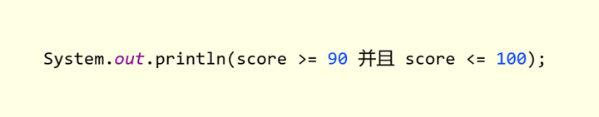

逻辑运算符
把多个条件放在一起运算，最终返回布尔类型的值：true、false
需求: 在程序中，判断一个学生成绩是否在 90~100 之间，是的话程序输出优秀.
public class Test {
public static void main(String[] args) {
int score = 95;
System.out.println(score >= 90);
System.out.println(score <= 100);
}
}
true
合并
true
true
连接布尔类型的表达式, 或者是值

Slide 40
逻辑运算符分类
符号 | 介绍 | 说明
& | 逻辑与
| | 逻辑或
！ | 逻辑非
^ | 逻辑异或

Slide 41
逻辑运算符分类
符号 | 介绍 | 说明
& | 逻辑与 | 并且, 遇 false 则 false
| | 逻辑或 | 或者，遇 true 则 true
！ | 逻辑非 | 取反
^ | 逻辑异或 | 相同为 false，不同为 true

Slide 42
短路逻辑运算符
符号 | 介绍 | 说明
&& | 短路与
|| | 短路或

Slide 43
短路逻辑运算符
符号 | 介绍 | 说明
&& | 短路与 | 作用和 & 相同，但是有短路效果
|| | 短路或 | 作用和 | 相同，但是有短路效果
        逻辑与 &，无论左边 true false，右边都要执行
短路与 &&，如果左边为 true，右边执行，如果左边为 false，右边不执行。
        逻辑或 |，无论左边 true false，右边都要执行
短路或 ||，如果左边为 false，右边执行，如果左边为 true，右边不执行。
最常用的逻辑运算符：&& || !

Slide 44
逻辑运算符有哪些，有什么特点？
  & ： 遇 false 则 false
  &&： 左边为 false, 右边不执行
  | ： 遇 true 则 true
  || ：左边为 true , 右边不执行了
  ! ：取反
  ^ ：相同是false、不同是true
注意：实际开发中、常用的逻辑运算符是：&& 、 || 、 !

Slide 45
算数运算符
字符串拼接
自增自减运算符
类型转换
赋值运算符
关系运算符
逻辑运算符
三元运算符
运算符优先级
Scanner 键盘录入

Slide 46
三元运算符
8

Slide 47
三元运算符
        格式：判断条件 ? 值1 : 值2;
执行流程：
首先计算 判断条件的值
如果值为 true，值1 就是运算结果
如果值为 false，值2 就是运算结果
总结 : 根据判断条件, 从两份数据中二者选其一

Slide 48
算数运算符
字符串拼接
自增自减运算符
类型转换
赋值运算符
关系运算符
逻辑运算符
三元运算符
运算符优先级
Scanner 键盘录入

Slide 49
运算符优先级
9

Slide 50
运算符优先级
public class Test {
public static void main(String[] args) {
int a = 10;
int b = 20;
System.out.println(a > b || a < b && a > b);
}
}

Slide 51
运算符优先级
public class Test {
public static void main(String[] args) {
int a = 10;
int b = 20;
System.out.println(a > b || a < b && a > b);
}
}

Slide 52
运算符优先级
public class Test {
public static void main(String[] args) {
int a = 10;
int b = 20;
System.out.println(a > b || a < b && a > b);
}
}

Slide 53
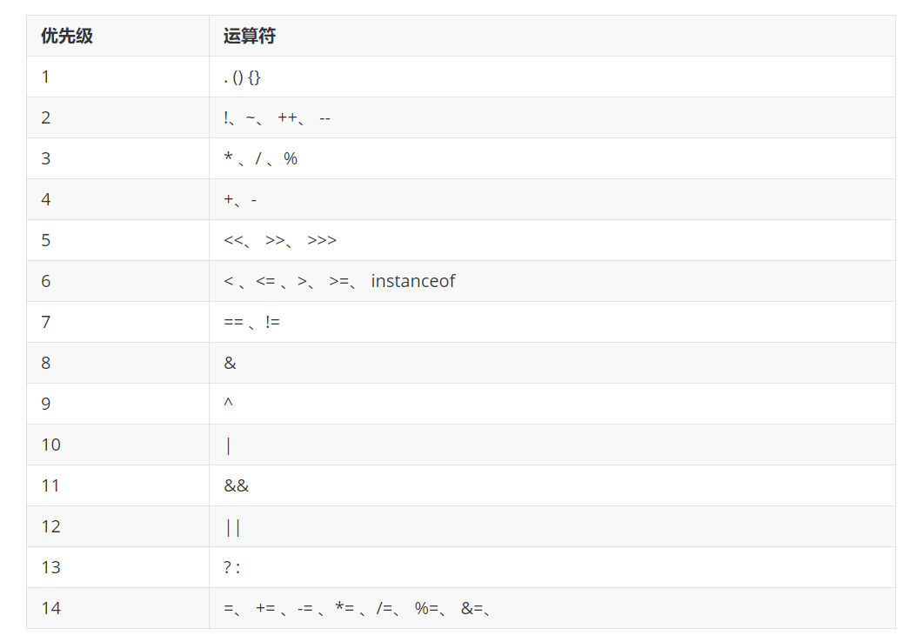

运算符优先级

Slide 54
运算符优先级
public class Test {
public static void main(String[] args) {
int a = 10;
int b = 20;
System.out.println(a > b || a < b && a > b);
}
}

Slide 55
运算符优先级
public class Test {
public static void main(String[] args) {
int a = 10;
int b = 20;
System.out.println((a > b || a < b) && a > b);
}
}

Slide 56
运算符优先级
public class Test {
public static void main(String[] args) {
int a = 10;
int b = 20;
System.out.println(a > b || ( a < b && a > b ));
}
}

Slide 57
算数运算符
字符串拼接
自增自减运算符
类型转换
赋值运算符
关系运算符
逻辑运算符
三元运算符
运算符优先级
Scanner 键盘录入

Slide 58
Scanner 键盘录入
10

Slide 59
Scanner 键盘录入
需求：
请在程序中，提示用户通过键盘输入自己的姓名、年龄，并能在程序中收到这些数据
Java已经写好了实现程序,我们调用即可
JDK
javac、java等开发工具
JRE
JVM
核心类库

Slide 60
Scanner 键盘录入
使用Scanner接收用户键盘输入的数据，需要三个步骤 ：
import java.util.Scanner;
public class Test {
public static void main(String[] args) {
Scanner sc = new Scanner(System.in);
System.out.println("请输入您的年龄：");
int age = sc.nextInt();
System.out.println("年龄是：" + age);
System.out.println("请输入您的名称： ");
String name = sc.next();
System.out.println("欢迎： " + name);
}
}
①：导包：告诉程序去JDK的哪个包中找扫描器技术
②：抄代码：代表得到键盘扫描器对象(东西)
③：抄代码：等待接收用户输入数据

Slide 61
Java程序中如何实现接收用户键盘输入的数据？
  使用Java提供的类 Scanner 来完成，步骤如下：
  1、导包：import java.util.Scanner; （目前照抄）
  2、创建对象：Scanner sc = new Scanner(System.in); （目前照抄）
  3、调用方法接收数据：
    sc.nextInt() 接收整数
    sc.next() 接字符串
    sc.nextDouble() 接收浮点数

